Slide 1
MUESTREO
ANGELICA URQUIZO

Slide 2
4.3 Poblaciones y muestras
El problema y los objetivos de la investigación orientan a ver cuáles son las unidades de análisis: personas, instituciones, organizaciones, hechos u objetos observables; que nos proporcionarán los datos.
La población es el conjunto de todos los elementos a ser investigados, que sea la necesaria y suficiente. Cuando ésta es muy grande se selecciona una muestra.
La muestra es entonces una parte representativa de la población en la que realizaremos nuestro estudio, refleja en sus unidades las características de dicha población. Los resultados obtenidos en ella son inferidos a la población o universo. Elegir una muestra probabilística o no probabilística depende del tipo de estudio, del nivel de inferencia que se quiera dar a los resultados; así como de la disponibilidad de tiempo y recursos del investigador.

Slide 3
4.3.1 Fórmulas para calcular el tamaño de la muestra
Determinar el tamaño de la muestra, a veces no es sencillo; primero porque se requiere conocimientos estadísticos, y segundo porque depende del estudio y de la disponibilidad de recursos y tiempo del investigador.
A continuación las fórmulas más usuales cuando se conoce N y cuando no se conoce:

Slide 4
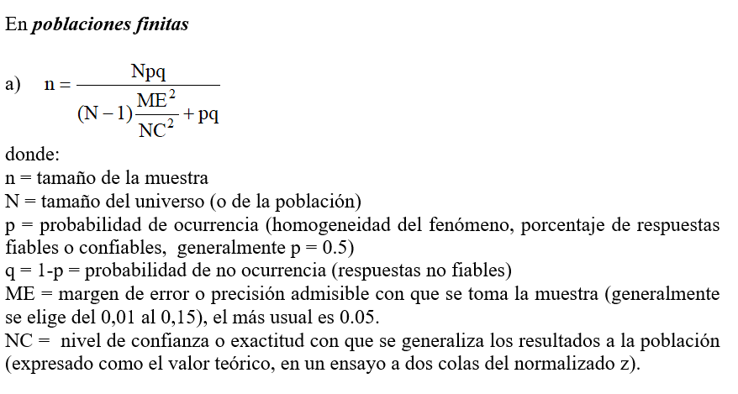
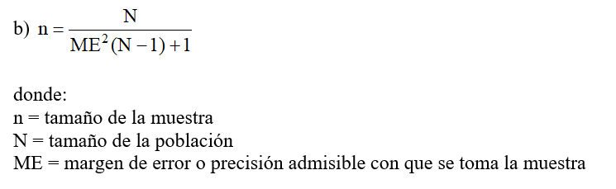

Slide 5
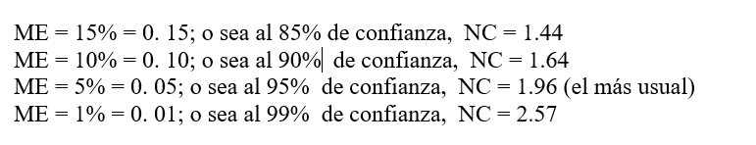
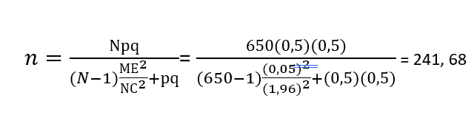
Ejemplo:
Sea una población de 650 elementos, obtener una muestra con un margen de error del 5%. N=650, ME = 0,05, p=0,5 q=0,5, NC=1,96
El tamaño de la muestra siempre se aproxima a un entero, luego
n= 242

Slide 6
Calculadoras online:
https://www.corporacionaem.com/tools/calc_muestras.php
https://www.qualtrics.com/es-la/gestion-de-la-experiencia/investigacion/calcular-tomano-muestra/

Slide 7
4.3.2 Muestra probabilística
Todos los elementos de la población tienen la misma probabilidad de ser elegidos. Los elementos muestrales tendrán valores muy parecidos a los de la población, sus elementos son seleccionados de forma aleatoria y su tamaño puede ser calculado utilizando una fórmula matemática.

Slide 8
4.3.2.1 Tipos de muestras probabilísticas
a) Muestra probabilística simple.- Se utiliza cuando de una población de N elementos hay que seleccionar una muestra de n elementos (n<N) aleatoriamente.
b) Muestra estratificada.- Cuando se divide la población en subgrupos o estratos más o menos homogéneos y se selecciona una muestra de cada estrato proporcionalmente al tamaño de la población.

Slide 9
2) En un centro escolar de 1.200 estudiantes, hay 100 estudiantes en la sección PRE básica, 800 en la sección básica, 300 en la sección Bachillerato. Se desea estudiar el número de estudiantes que aprueban todas las asignaturas, se sabe que puede haber diferencias entre los distintos niveles educativos, por lo que es de interés para el estudio que en la muestra estén representadas todas las secciones. Obtenga una muestra estratificada.
 | POBLACIÓN |  | MUESTRA
Estratos | N | % | n | %
S. PRE BÁSICA
S. BÁSICA
S. BACHILL.
TOTAL
100%
800 x=
292 100%
x 67%
Se debe seleccionar un total de 292 estudiantes de los cuales 23 sean de Pre básica, 196 de básica y 73 estudiantes de bachillerato
1 Se calcula el tamaño total de la muestra, n = 292 , con ME=5%

Slide 10
n= 1200
Estratos | N | n
S. PRE BÁSICA | 100 | 100*0,24= 24
S. BÁSICA | 800 | 800*0,2433 = 195
S. BACHILL. | 300 | 300*0,2433 =73
total | 1200 | 292
n= 292 k= 292/1200 = 0,2433

Slide 11
c) Por Conglomerados.- Se divide la población por características de tipo geográfico o de ubicación geográfica.
EJEMPLO
1) Dos manzanas del norte, dos del sur, dos del este y dos del oeste de una ciudad.
2) Una provincia de la costa, una de la sierra, una del oriente y la provincia de Galápagos.

Slide 12
4.3.2.2 Selección de elementos de una muestra probabilística
Las dos formas probabilísticas principales son:
a) Aleatorio simple (Tómbola).- Se numeran los elementos de la población del 1 al N, se hacen fichas una por cada elemento, se las revuelve en una caja y se sacan n fichas (tamaño de la muestra), estos elementos conformarán la muestra. Esta forma se utiliza cuando se cuenta con una lista de los elementos de la población

Slide 13
b) Selección sistemática de elementos muestrales.- Es muy útil y fácil, se selecciona dentro de una población N una muestra de n elementos a partir de un intervalo K, siendo:
K = N/n
EJEMPLO. Supongamos que la población está formada por 90 colegios y se tiene que elegir una muestra de 15 colegios. Se numeran los colegios del 1 al 90, como K =90/15=6, entonces, se eligen los colegios numerados con 1,7,13, ...hasta completar los 15. En este caso hemos empezado en 1, puede iniciarse en otro dígito del 1 al 6.

Slide 14
4.3.3 Muestra no probabilística
Son seleccionadas de manera informal y un poco arbitraria, depende del criterio y conveniencia del investigador, y son:
a) Muestra de sujetos voluntarios (casual).- Muy utilizado en medicina. Se seleccionan a los n primeros voluntarios con características similares para someterles por ejemplo a un experimento, debe ser representativa.
b) Muestra intencional (por ejemplo, de expertos).- En estudios cualitativos, cuanti-cualitativos y exploratorios es necesario la opinión de expertos; el investigador forma una muestra de n expertos (3 o 4).

Slide 15
c) Muestra por cuotas.- Utilizados en estudios de opinión, se utilizan por su comodidad y economía:
Se divide la población en subgrupos (o estratos), se fijan unas cuotas de individuos de cada subgrupo con determinadas características: edad, sexo, estado civil, agrupación afín; etc, de acuerdo al tamaño de la muestra.
2) Se seleccionan los elementos muestrales por ejemplo mediante la técnica bola de nieve.

Slide 16

d) Muestra mediante bola de nieve.- Se localizan a los primeros elementos de la muestra y estos nos llevan a los demás hasta completar la muestra. Se utiliza esta forma, por ejemplo, para completar cuotas de subgrupos.
EJEMPLO. De 4 colegios debo encuestar a 5 profesores de matemática de cada uno, serán encuestados los 5 primeros profesores de matemática de cada colegio que encuentre en mi ruta.
e) Casual.- Si se necesita investigar inmediatamente
a un grupo de personas, se lo puede hacer
a los que caminan por la calle, o a los
que trabajan en tal o cual sitio.

Slide 17
ACTIVIDAD EXPERIMENTAL SEMANA 9
En una población de 3200 empleados, 2500 son obreros, 500 es personal administrativo y el resto son ejecutivos.
Calcule una muestra estratificada con un margen de error del 10%.

